Slide 1

TRƯỜNG TIỂU HỌC QUAN TRUNG
CHUYÊN ĐỀ CẤP TRƯỜNG
Sách kết nối tri thức với cuộc sống – Lớp 4
Năm học 2024-2025

MÔN: TIẾNG VIỆT
LUYỆN TỪ VÀ CÂU: DANH TỪ
Giáo viên: Trịnh Thị Mơ

Slide 2



Slide 3
https://youtu.be/mLeF9vDA5YE?si=aGEwDdqBoJeIzTyk
Nghe bài hát và kể tên những từ chỉ sự vật, chỉ người có trong bài hát ?

Slide 4





Slide 5
1. Xếp các từ im đậm vào nhóm thích hợp
Thế là kì nghỉ hè kết thúc. Nắng thu đã toả vàng khắp nơi thay cho những tia nắng hè gay gắt. Gió thổi mát rượi, đuổi những chiếc lá rụng chạy lao xao. Lá như cũng biết nó đùa, cứ quần theo chân các bạn học sinh đang đi vội vã. Bạn thì đi với bố, bạn thì đi với mẹ, có bạn lại đi một mình. Ai cũng vội đến trường để gặp lại thầy giáo, cô giáo, bạn bè, gặp lại bàn, ghế thân quen. Hôm nay bắt đầu năm học mới.
Từ chỉ người
Từ chỉ vật
Từ chỉ hiện tượng tự nhiên
Từ chỉ thời gian

Slide 6
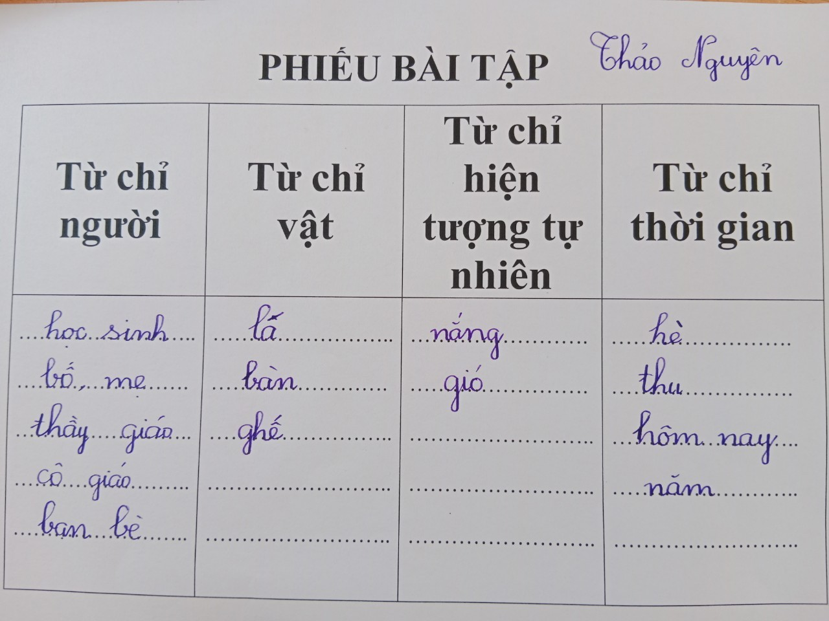

Slide 7
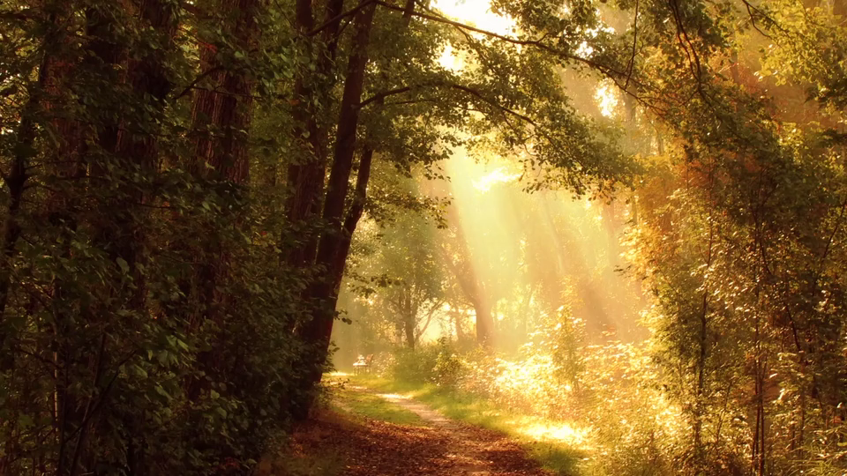
Nắng là hiện tượng tự nhiên.

Slide 8
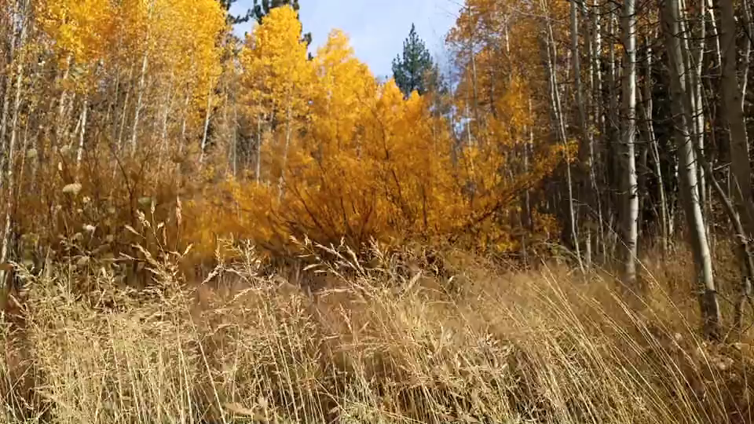
Gió là hiện tượng tự nhiên.

Slide 9
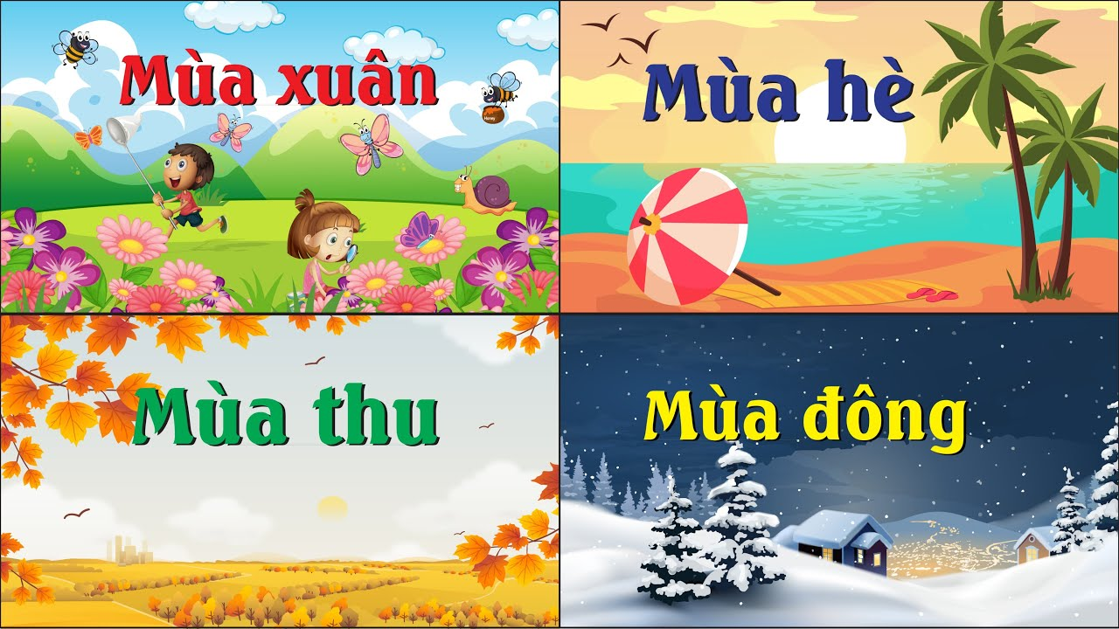

Slide 10
Từ chỉ người | Từ chỉ vật | Từ chỉ hiện tượng tự nhiên | Từ chỉ thời gian
Học sinh, bố, mẹ, thầy giáo, cô giáo, bạn bè. | Lá, bàn, ghế. | Nắng, gió. | Hè, thu. Hôm nay, năm học mới.

Slide 11



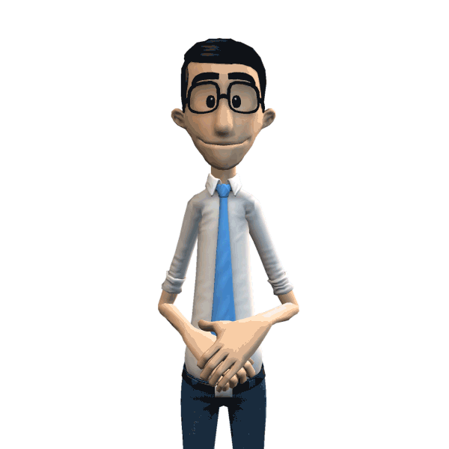

Vòng Quay
May Mắn
Đức Huy
Duy Khang
Viết Hoàng
Tuấn Kiện
Khánh Hòa
Qua lượt
Phương Linh
Đào Hoa
Thùy Linh
Hải Đăng
Tú Linh
Phương Duy
Quyền Linh
Trí Công
Qua Lượt
Quốc Bình
Thảo My
Ngọc Lan
Đại Nghĩa
Qua lượt
Dương Nguyên
Gia Long
Bảo Nguyên
Hà Vy
Trần Nguyên
Phương VY
Qua Lượt
Đình Tuấn
Anh Tú
Quyết Tiến
Yến Nhi
Đình Trung
Lập Phong
Thùy Trang
Trang Thanh
Xuân Sang
Viết Quyền
QUAY
Qua lượt

Slide 12
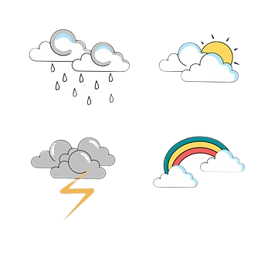

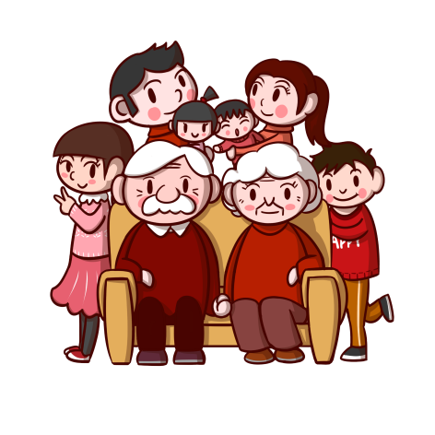






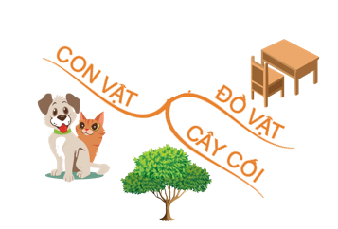
Nắng, mưa, gió, bão…
Từ chỉ hiện tượng
Từ chỉ người
Từ chỉ thời gian
Danh từ
Ông bà, bố mẹ, anh chị, cô giáo…
Sáng, chiều, tối, hôm nay, ngày mai...
Từ chỉ vật

Slide 13

Danh từ là từ chỉ sự vật (người, vật, hiện tượng tự nhiên, thời gian…)

Slide 14
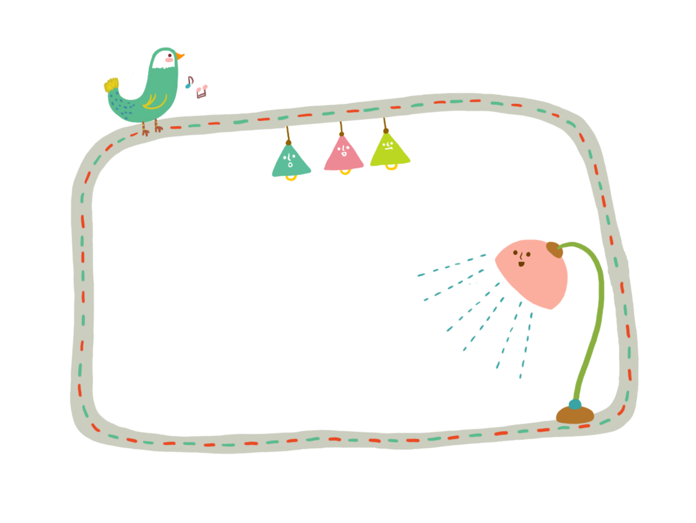
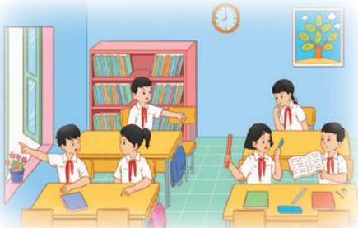

3.Tìm các danh từ chỉ người, đồ vật trong lớp học của em.
TRÒ CHƠI: TIẾP SỨC

Slide 15
Danh từ chỉ người | Danh từ chỉ vật
Cô giáo
Bàn, ghế
Học sinh
Bảng, phấn
Bạn bè
Sách, vở
Nam
Bút, thước
Nữ
Cửa sổ…

Slide 16


Slide 17

4. Đặt 3 câu, mỗi câu chứa 1 – 2 danh từ tìm được ở bài tập 3.

Slide 18
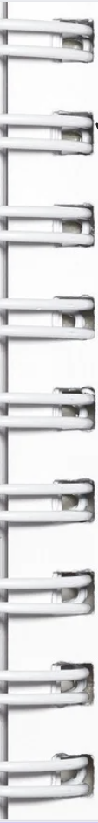

https://youtu.be/H5DWiyv7U0M?si=cINaQye_H_ti4G_N
Nêu 5 danh từ mà em nghe được trong bài hát Vườn cây của ba.

Slide 19


